Slide 1
Институт права ВГУЭС
Кафедра международных отношений и права
Презентация лекции по курсу «Дипломатическая и консульская служба»
Консульская служба
Ч.3
Сост. Абашева Е. А., 2020

Slide 2

Иммунитеты – это освобождение от гражданской, административной и уголовной юрисдикции государства пребывания
Для успешной работы в стране пребывания консульское учреждение наделяется соответствующими привилегиями и иммунитетами.
Между консульскими и дипломатическими привилегиями и иммунитетами существуют определённые различия.
Это объясняется тем, что дипломатические представительства действуют и на функциональной, и на представительской основе, определяющим же в отношении консульских привилегий и иммунитетов является функциональный подход.
Привилегии – это льготы и преимущества, которые предоставляются не столько в силу обязанности, вытекающей из международного права, сколько в порядке так называемой международной вежливости и взаимности.

Slide 3
В Венской конвенции 1963 г. консульские иммунитеты и привилегии подразделяются на две категории.
К первой категории относятся:
неприкосновенность
помещений консульского учреждения,
имущества
средств передвижения,
корреспонденции
архивов;
кроме того,
фискальный иммунитет;
право на беспрепятственные сношения представительства со своим центром, дипломатическим представительством аккредитующего государства и другими консульскими учреждениями своего государства;
- таможенные привилегии; протокольные привилегии.
Ко второй категории относятся:
неприкосновенность
- личности,
жилища;
фискальный иммунитет;
таможенные привилегии для сотрудников;
освобождение от личных повинностей.
Важно!
В ст. 30 Венской конвенции зафиксирован принцип, по которому государство пребывания должно либо оказать содействие представляемому государству в приобретении на своей территории, согласно своим законам и правилам, помещений, необходимых для его консульского учреждения, либо оказать помощь последнему в получении помещения иным путём.
Оно должно также оказывать помощь консульскому учреждению в получении подходящих помещений для проживания его работников.

Slide 4
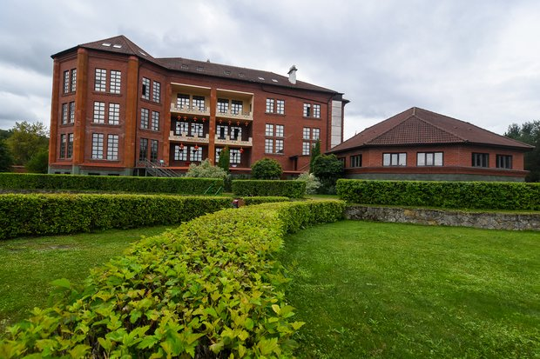
Из числа иммунитетов и привилегий консульских учреждений
наибольшее значение имеет неприкосновенность консульских помещений (ст. 31).
Она обеспечивается путём:
– внешней охраны зданий, помещений и земельного участка консульства;
– ограничения доступа властей страны пребывания в консульские помещения1
Консульские помещения – это здания или части зданий, используемые исключительно для целей консульского учреждения, и обслуживающие данное здание или части зданий земельный участок, кому
бы ни принадлежало право собственности на них (Венская конвенция, ст. 1, п. «к»).
Генконсульство КНР в Казани
Здание и участок сейчас принадлежат ООО «Управляющая компания «ЭнергоИнвестКапитал»
.
. Земельный участок, занимаемый консульством, рассматривается как часть территории государства пребывания, на которой действуют законы и постановления этого государства, но с учётом иммунитетов и привилегий консульского учреждения. Поэтому местные власти вправе, например, проводить подземные работы под зданиями иностранных консульств, при условии, что
проведение работ не мешает работе консульского учреждения. При этом будет правильно, если глава консульства уведомляется о предстоящих работах под зданием заранее.
В то же время представители местных властей не вправе вести земляные работы на территории, принадлежащей консульскому учреждению.
И наоборот, консульство может проводить земляные работы на своей территории, но с учётом законов и постановлений государства пребывания не вправе осуществлять подземные работы.
В понятие «земельный участок» включаются принадлежащие консульству двор, сад и автостоянка

Slide 5
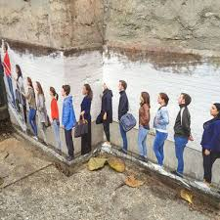
В Венской конвенции о консульских сношениях содержится положение о предполагаемом согласии глав консульского учреждения на доступ в помещения представителей властей государства пребывания «в случае пожара или другого стихийного бедствия, требующего безотлагательных мер защиты» (п. 2 ст. 31).
Это отличает консульские учреждения от дипломатических представительств, на доступ в которые требуется явно выраженное согласие его главы.
Консульские помещения пользуются иммунитетом от любых видов реквизиции (изъятия).
Следует обратить внимание на то, что неприкосновенность помещений консульского представительства продолжает сохраняться даже в случае разрыва дипломатических и консульских отношений.
В принципе неприкосновенность может сохраняться неограниченное время, однако государство пребывания вправе поставить вопрос о возвращении здания и земельного участка, естественно, при условии соответствующей компенсации. В случае осложнений этот вопрос может
рассматриваться в судебном порядке. При положительном для государства пребывания исходе в судебных решениях должно быть записано: «Здания и земельный участок, ранее занимавшиеся консульским учреждением, передаются государству пребывания, так как более не
используются для консульских целей и утратили свой иммунитет от местной юрисдикции. Неиспользование здания и земельного участка носит постоянный характер».

Slide 6
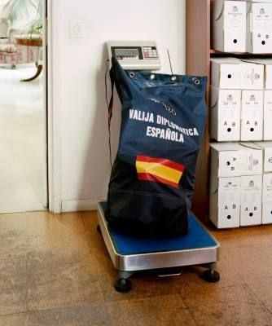
.
Неприкосновенность архивам и документам предоставляется в любое время. Это значит, что они неприкосновенны даже после разрыва дипломатических и консульских отношений.
Понятие «архивы» определено в пп. «л» п. 1 ст. 1 Венской конвенции 1963 г., где сказано, что «консульские архивы включают все бумаги, документы, корреспонденцию, книги, фильмы, ленты звукозаписи и реестры консульского учреждения вместе с шифрами и кодами, картотеками и любыми» предметами обстановки, предназначенными для обеспечения их сохранности или хранения».
Понятие «документы» использовано в конвенции для обозначения текущих документов, которые не относятся к архивам в прямом смысле слова.
Местные власти не вправе использовать эти архивы и документы в судебном или административном разбирательстве либо иных официальных целях.
.
Неприкосновенностью пользуются также архивы и документация консульского учреждения в любое время и независимо от их местонахождения
Иммунитетом от реквизиции пользуются как сами консульские помещения, так и предметы их обстановки, средства передвижения, всё имущество
ф
При этом Венская конвенция о консульских сношениях допускает возможность выдвижения со стороны властей государства пребывания требования о вскрытии консульской вализы при наличии подозрения, что в ней содержится что-либо другое, кроме разрешённых к провозу предметов или служебной переписки консульства

Slide 7

Средства передвижения являются важным фактором, позволяющим обеспечить нормальное функционирование консульского учреждения
Под консульскими средствами передвижения понимаются любые транспортные средства (автомобильные, воздушные, водные), которые принадлежат, арендуются или предоставляются для регулярного пользования консульским учреждениям, консульским должностным лицам и членам их семей.
Отличительным признаком консульских средств передвижения является специальный номерной знак, выдаваемый соответствующими органами государства пребывания
Дипломатические машины нельзя обыскивать (и даже досматривать), нельзя реквизировать и арестовывать. По отношению к ним не могут быть осуществлены никакие исполнительные действия
Консульские машины нельзя только реквизировать
Поэтому, чтобы чётко дифференцировать дипломатические и консульские автомашины, имеющие одну и ту же серию, необходимо в первую очередь убедиться в том, кому данная машина принадлежит – посольству или консульству.
Это можно выяснить в результате проверки документов находящихся в автомашине людей, а также её технического паспорта.

Slide 8

Что касается таможенного досмотра, то согласно Венской конвенции 1963 г. только личный багаж консульских должностных лиц и членов их семей освобождается от досмотра (Венская конвенция, ст. 50, п. 3).
Следовательно, консульские автомашины подлежат досмотру на таможне.
Однако некоторые двусторонние консульские конвенции, например
России с КНР, Индией и Турцией, наделяют консульские автомашины иммунитетом от обыска и освобождают их от досмотра на таможне.
Если консульские машины провозят через границу груз для консульства, то его можно досматривать. В соответствии с российским таможенным законодательством и Конвенциями 1961 и 1963 г. дипломатические и консульские грузы подлежат досмотру на таможне.
В данной ситуации следует разделять два главных момента:
досмотр консульской автомашины
досмотр консульского груза.
Консульский груз подлежит досмотру независимо от способа его доставки на таможню.

Slide 9


Можно ли выписывать штраф консульским должностным лицам
за нарушение правил дорожного движения?
Нет. Выписывать штрафы консулам за нарушение правил дорожного движения нельзя, поскольку консульские должностные лица в соответствии со статьей 31 Конвенции 1963 года освобождаются от административной юрисдикции государства пребывания.
Да. Юридически это допустимо с целью предупреждения совершения правонарушения. Например, если консульское должностное лицо управляет машиной в нетрезвом состоянии, то машина может быть остановлена и блокирована (физически задержана до того момента, когда его состояние позволит безопасно управлять транспортным средством). К самому консульскому должностному лицу в подобных случаях какие-либо принудительные меры применять нельзя. Не следует для блокирования машины изымать даже на короткое время ключи зажигания. Они являются частью автомашины, т.е. частью имущества консула, на которое распространяется иммунитет от реквизиции.
Можно ли останавливать машину консула?
Можно ли останавливать машину консула с целью проверки документов?
Да. Ведь до тех пор, пока консульским должностным лицом не будет предъявлена дипломатическая или консульская карточка, представитель ДОБДД МВД РФ (Департамент обеспечения безопасности дорожного движения МВД РФ) вправе рассматривать его как неизвестное лицо, а может быть, даже и как угонщика консульской автомашины.

Slide 10

Может возникнуть такая ситуация, когда в результате дорожно-транспортного происшествия, возникшего по вине работника консульского учреждения, его транспортным средством был нанесён ущерб гражданам государства пребывания или самому государству.
Что можно предпринять в этом случае?
Несмотря на то, что консульские должностные лица пользуются иммунитетом от юрисдикции государства пребывания, им в данном случае может быть предъявлен гражданский иск. Тем более гражданский иск может быть предъявлен консульским служащим или работникам обслуживающего персонала. Это разрешают Конвенция 1963 г. и двусторонние консульские конвенции.
Как поступить в том случае, если дорожно-транспортное происшествие повлекло тяжёлые последствия?
Статья 41, пункты 1 и 2 Конвенции и большинство двусторонних конвенций России с другими странами гласят:
«Консульские должностные лица не подлежат ни аресту, ни предварительному заключению иначе как на основании постановлений компетентных судебных властей в случае совершения тяжких преступлений».
«Консульские должностные лица не могут быть заключены в тюрьму и не подлежат никаким другим формам ограничений личной свободы как во исполнение судебных постановлений, вступивших в законную силу».
Но есть двусторонние консульские конвенции, в которых подобные статьи отсутствуют, например, их нет в консульских конвенциях РФ с Республикой Польша, с Литовской Республикой, с Республикой Беларусь и др. Поэтому в случае возникновения подобных ситуаций необходимо руководствоваться соответствующими двусторонними консульскими конвенциями во избежание международных осложнений.

Slide 11

Иммунитеты и привилегии консульских должностных лиц.
Пункт 1 «г» ст. 1 Венской конвенции 1963 г. гласит: «Консульское должностное лицо означает любое лицо, включая главу консульского учреждения, которому поручено в этом качестве выполнение консульских функций». К этой категории лиц относятся: генеральный консул, консул, вице-консул, консульский агент, проконсул и консульский стажёр.
Сравнительный анализ Венской конвенции и двусторонних консульских конвенций показывает, что между ними есть множество различий, особенно в том, что касается иммунитетов и привилегий консульских должностных лиц.
Консульские должностные лица наделены иммунитетами, которые носят функциональный, служебный характер.
В современной международной практике служебный (функциональный) иммунитет предоставляется довольно широкому кругу лиц (консулам, военным морякам, служащим международных организаций, административно -техническому и обслуживающему персоналу посольств и др.).
Предоставление служебного иммунитета означает, что лицо, пользующиеся им, освобождается от уголовной, гражданской и административной юрисдикции государства пребывания в отношении действий, совершаемых при исполнении служебных обязанностей.
Если же правонарушение совершено не при исполнении служебных обязанностей, данное лицо может быть привлечено к ответственности в стране пребывания, но только «на основании постановлений компетентных судебных властей, в случае совершения тяжких преступлений» (п. 1 ст. 41).

Slide 12

По конвенции с большинством западных стран неприкосновенность личности имеет ограниченный характер: консульское должностное лицо может быть арестовано и взято под стражу в порядке предварительного заключения в случае совершения тяжкого преступления, а за другие преступления может быть лишено свободы только на основании вступившего в силу приговора суда (Италия, Франция, Швеция, Норвегия).
Целый ряд конвенций, подписанных Россией с другими странами, предоставляя иммунитеты консульским должностным лицам, распространяют их и на членов семей, проживающих вместе с ними и не являющихся гражданами государства пребывания (конвенции с Норвегией, Швецией, Японией, Финляндией, Великобританией, Монголией, КНДР, Польшей, Литвой и др.).
Конвенции же с США, ФРГ, Беларусью, Австрией, Италией, Францией и другими странами консульские иммунитеты на членов семей не распространяют.

Slide 13
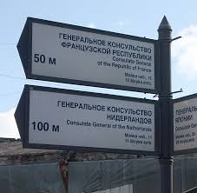
Консульские конвенции регулируют свободу передвижения консульских должностных лиц и, надо отметить, не всегда однозначно.
Ряд договоров разрешает свободу передвижения
и поездок по всей территории страны пребывания,
за исключением зон, въезд в которые запрещается
или регулируется по соображениям
государственной безопасности. К ним можно отнести
конвенцию с Беларусью.
Некоторые соглашения разрешают консульским
должностным свободу передвижения и поездок только
по территории Консульского округа, за исключением зон,
въезд в которые запрещается или регулируется по
соображениям государственной безопасности.
К ним можно отнести конвенции России с Литвой, США, Великобританией.
И есть договоры, в которых не отражена проблема свободы передвижений консульских должностных лиц, например конвенция России с Польшей. В этом случае следует ориентироваться на Венскую конвенцию, в которой сказано: «Поскольку это не противоречит законам и правилам о зонах, въезд в которые запрещается или регулируется по соображениям государственной безопасности, государство пребывания должно обеспечить всем работникам консульского учреждения свободу передвижений и путешествий по его территории» (ст. 34 Венской конвенции).

Slide 14

Конвенции, говоря об иммунитетах от юрисдикции страны пребывания, допускают и целый ряд изъятий из иммунитетов. Иммунитеты не распространяются на следующие гражданские иски:
1) вытекающие из заключённого работником консульского учреждения договора, по которому он не выступал прямо или косвенно в качестве представителя аккредитующего государства;
2) возбуждённые в связи с ущербом, нанесённым каким-либо транспортным средством в результате дорожно-транспортного происшествия по вине работника консульского учреждения в государстве пребывания;
3) касающиеся наследства, в которых работник консульского учреждения выступает в качестве наследника или отказополучателя, исполнителя завещания, распорядителя или попечителя наследства, будучи частным лицом;
4) возбуждённые самим консульским должностным лицом по делу, по которому он пользовался бы иммунитетом от юрисдикции (в этом случае он лишается права ссылаться на иммунитет в отношении любого встречного иска, непосредственно связанного с основным иском).
Консульское должностное лицо может быть подвергнуто аресту или предварительному заключению, если:
– совершило тяжкое уголовное преступление;
– по этому случаю есть постановление компетентных судебных органов (п. 1 ст. 41 Венской конвенции).
В целом имеется достаточно широкая возможность предъявления гражданских и иных исков
к консульским должностным лицам.

Slide 15
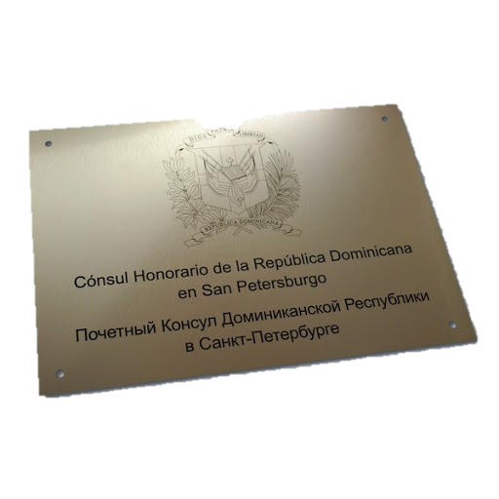
Международная практика издавна знает помимо штатных консульских должностных лиц и категорию нештатных, почётных консулов. Венская конвенция о консульских сношениях 1961 г. закрепляет это деление консульских должностных лиц на две категории, регулируя и режим, применяемый к почётным консулам и возглавляемым ими консульским учреждениям, в отдельном разделе.
Конвенция подчеркивает факультативный характер института почетных консульских должностных лиц. Каждое государство свободно решать, будет ли оно назначать или принимать почетных консульских должностных лиц.
Почетный консул – это лицо, не состоящее на консульской дипломатической либо иной государственной службе, но выполняющее консульские функции по поручению представляемого государства и с согласия государства пребывания, гражданство которого оно чаще всего имеет.
Жалованья от назначающего государства почетные консулы не получают, а в виде вознаграждения им идет часть сборов, взимаемых ими за консульские действия.
Привилегии и иммунитеты, которыми обладает почетный консул, не распространяются на членов его семьи (в отличие от семьи штатного консульского должностного лица).

Slide 16

Государство пребывания должно освобождать почетных консульских должностных лиц от всех трудовых и государственных повинностей независимо от их характера, а также от воинских повинностей, таких как реквизиции, военные контрибуции и военный постой (Венская конвенция, гл. III ст.67).
Согласно положению о почетном консуле Российской Федерации им может быть как гражданин РФ, так и гражданин иностранного государства из числа лиц, занимающих видное общественное положение в государстве пребывания и обладающих необходимыми личными качествами, а так же имеющих возможность должным образом исполнять возложенные на него консульские функции.
Почетный консул назначается министром иностранных дел России.
Он подчиняется Министерству иностранных дел РФ и выполняет свои функции под руководством дипломатического представительства или консульского учреждения в государстве пребывания.
При назначении почетный консул получает патент, удостоверяющий его полномочия и указывающий его полное имя и фамилию, гражданство, класс, к которому он принадлежит, консульский округ и местонахождения консульского учреждения.
Консульский патент подписывается министром иностранных дел.
Приступает к исполнению своих функций по получении согласия (экзекватуры) государства пребывания.

Slide 17
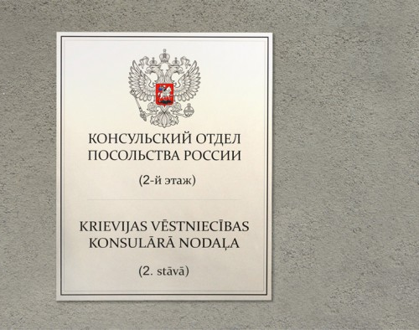
Различие между генеральным консулом и консулами других классов имеет иерархическое, но не юридическое значение.
В консульском корпусе генеральному консулу принадлежит старшинство перед главами консульских учреждений других разрядов.
Почетный консул имеет соответствующий консульский реквизит:
Государственный флаг Российской Федерации
консульский щит с государственным гербом Российской Федерации
печать с изображением Государственного герба Российской Федерации и названием консульского учреждения на русском языке
штампы и бланки
КОНСУЛЬСКИЙ ЩИТ - вывеска, как правило металлическая, с изображением герба своей страны и названием консульского учреждения на языках представляемого государства и в большинстве случаев государства пребывания. К.щ. вывешивается на внешней стороне главного входа на территорию консульского представительства.
Почетные консулы подразделяются на следующие классы:
-почетный генеральный консул
-почетный консул
-почетный вице консул
-почетный консульский агент
За совершение консульских действий почетный консул взимает консульские сборы в соответствии с тарифом консульских сборов РФ

Slide 18

Институтом почетного консула широко пользуются скандинавские, латиноамериканские и другие европейские страны. Значительное число почетных консулов есть в США и Великобритании.
Международная практика показывает, что функции штатного и почетного консула совпадают во многих отношениях.
С учетом этого Венская конвенция 1963 года
предусматривает применимость к почетным консулам и консульствам её ключевых положений, касающихся статуса и деятельности штатных консулов, а так же прав и обязанностей государства пребывания и государства, учредившего почетное консульство.
В ряде вопросов, таких как неприкосновенность консульских архивов и документов, защита консульских помещений, освобождение от таможенных пошлин, защита почетных консульских должностных лиц, освобождение их от личных повинностей и некоторых других, Венская конвенция закрепила положения, отражающие специфику консульств, возглавляемых почетными консулами, включая вопросы их привилегий и как граждан страны пребывания.
Когда возникает необходимость задержать почетное консульское должностное лицо, судебное преследование против него должно быть начато в возможно короткий срок.
В частности, предусматривается, что если против почетного консульского должностного лица возбуждается уголовное дело, то это лицо должно явиться в компетентные органы. Но при производстве по делу ему должно оказываться уважение и за исключением случаев, когда оно арестовано или задержано, должно ставиться как можно меньше препятствий для выполнения им консульских функций.

Slide 19


Функции почетных консулов также варьируются в зависимости от государства и, как правило, включают в себя те же задачи, которые выполняются штатными консулами, но в меньшем объеме или с меньшим политическим наполнением .
Следует отметить, что в тексте Венской конвенции 1963 г. никакого различия в объеме функций, выполняемых штатными и почетными (нештатными) консулами, не проводится. Но данный вопрос нашел отражение в законодательных актах многих государств, а также в двусторонних консульских конвенциях.
Так, согласно Положению 1998 г. почетный консул Российской Федерации выполняет:
функции по защите и восстановлению прав и законных интересов граждан и юридических лиц РФ
информирует российских граждан о законах и обычаях государства пребывания,
сообщает дипломатическому представительству или консульскому учреждению РФ в государстве пребывания о нарушении прав российских граждан, об их аресте, задержании или лишении свободы, и т.д.
Все свои функции почетные консулы Российской Федерации выполняют лично. За осуществление указанных функций Положением 1998 г.
предусмотрены консульские сборы, взимаемые в соответствии с установленными для них тарифами.
Перечень функций, выполняемых почетными консулами, может быть ограничен или расширен положениями двусторонних консульских конвенций или же национальным законодательством государств.
Например, Закон о консульской деятельности ФРГ не наделяет почетных консулов полномочиями регистрировать браки, при этом МИД Германии сохраняет за собой право вводить иные ограничения в отношении объема консульских функций, выполняемых почетными консулами.
Почетные консулы также могут выполнять
дополнительные функции, прямо не предусмотренные положениями национального законодательства или консульских конвенций, однако способствующие достижению поставленных целей.
Так, например, почетный консул России в Нюрнберге Николаус Кнауф регулярно организует пресс-конференции, семинары, деловые встречи, в ходе которых участников информируют об экономической ситуации в России, требованиях налоговых и таможенных служб РФ и т.д.

Slide 20

Нет четко установленного перечня функций, выполняемых почетными консулами, однако наблюдается тенденция к выделению некоторых из них в качестве особо значимых.
Так, в литературе отмечаются две основные задачи почетных консулов:
- развивать экономические, коммерческие и культурно-научные отношения между государствами пребывания и назначения, т.е. продвигать торговлю и инвестиции,
- защищать интересы направившей их страны и ее граждан.
Поскольку назначающее государство может избрать любых лиц на должность почетного консула, из соображений наиболее эффективного налаживания коммерческих связей оно может остановить свой выбор на предпринимателях, уже известных в деловых кругах в месте, где необходима поддержка нештатных консулов.
Актуальность института почетных консулов, способных благодаря пониманию местной специфики находить способы торгового и иного взаимодействия в сложных обстоятельствах напряженности и экономических санкций, неоспорима, по мнению исследователей.

